Slide 1

树

Slide 2
层次关系：
家谱中的双亲子女关系
组织中的上下级关系
计算机文件系统中的目录与子目录关系
表达式中的括号嵌套关系，等等
对这些关系及相关对象进行抽象，就形成了计算机科学中最重要的数据结构之一 ⎯⎯ 树。

Slide 3
一、树的基本概念
树的定义 （有根树）
树是由n (n ≥ 0)个结点组成的有限集合。如果n = 0，称为空树；如果n > 0，则：
有一个特定的称之为根(root)的结点，它只有直接后继，但没有直接前驱；
除根以外的其它结点划分为m (m ≥ 0)个互不相交的有限集合T₀, T₁, …, T_{m-1}，每个集合又是一棵树，并且称之为根的子树(subTree)。每棵子树的根结点有且仅有一个直接前驱，但可以有0个或多个直接后继。

Slide 4
树的定义 （自由树）
一棵自由树T_{f}可定义为一个二元组T_{f}=(V,E)，其中V=(v₁,v₂,…,v_{n})是由n(n>0)个元素组成有限非空集合，称为顶点集合，E={(v_{i}, v_{j}), |v_{i},v_{j}∈V}是由n-1个元素组成的序对集合，称为边集合，E使得T_{f}成为一个连通图。

Slide 5
E
A
D
C
B
C
C
A
D
D
E
A
E
B
B
按照有根树的定义，这3棵树是不一样的。按照自由树的定义，这3棵树是一样的，

Slide 6
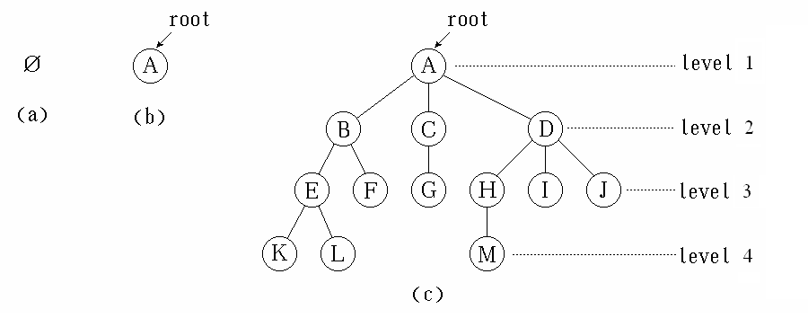
树的层次结构

Slide 7
树的常用术语
★ 结点(node)
★ 结点的度(degree)
★ 分支(branch)结点
★ 叶(leaf)结点
★ 子女(child)结点
★ 双亲(parent)结点
★ 兄弟(sibling)结点
★ 祖先(ancestor)结点
包含一个数据元素及若干指
向其子树的分支
结点的子树个数
度不为0的结点
度为0的结点
某结点子树的根结点
某个结点是其子树之根的
双亲
具有同一双亲的所有结点
从树的根到结点k_{s}的路径
上所有结点k都是k_{s}的祖先

Slide 8
★ 子孙(descendant)结点
★ 结点所处层次(level)
★ 树的深度(depth)
★ 树的高度(height)
★ 树的度(degree)
★ 有序树和无序树
若树中结点k是结点k_{s}的
祖先，则k_{s}被称是k的子孙
根结点的层数为1(0)，其
余结点的层数为双亲结点
的层数加1
树中结点的最大层数
树中结点的最大层数
树中最大的结点度数
若树中结点的各子树从左
到右是有次序的（不能互
换），则该树为有序树，
否则为无序树

Slide 9
树的基本操作
1、初始化
2、求指定结点所在树的根结点
3、求指定结点的双亲结点
4、求指定结点的某一孩子结点
5、求指定结点的兄弟结点
6、将一棵树插入到另一树的指定结点下作为它
的子树
7、删除指定结点的某一子树
8、树的遍历

Slide 10
度为k的树称为k叉树。可以直接用含k个子女指针的结点结构表示k叉树的结点，每个子女指针指向相应的子女结点，但这会造成存储资源的很大浪费。
定理：如果用含k个子女指针的结点表示一棵具有n（n≥1）个结点的k叉树，则n(k – 1) + 1个子女指针的值是空值。
证明：由于每个非空值子女指针指向一个结点，且除了根结点以外，每个结点正好与一个指针对应，所以具有n个结点的树中非空值子女指针数是n – 1。具有n个结点的k叉树共有nk个子女指针，因此，空值子女指针数为nk – (n – 1) = n(k – 1) + 1。€

Slide 11
将k限定为2，则得到二叉树。这时，结点的空间代价较小，且有利于深入研究其特性和设计有效算法。
二叉树结点的两个子女指针：
LeftChild
RightChild
由于k叉树的每个结点最多只有一个最左子女，且该结点最多只有一个紧邻右兄弟，因此，可以用LeftChild指向结点的最左子女，用RightChild指向该结点的紧邻右兄弟，从而可以用二叉树结点表示一般的k叉树。

Slide 12
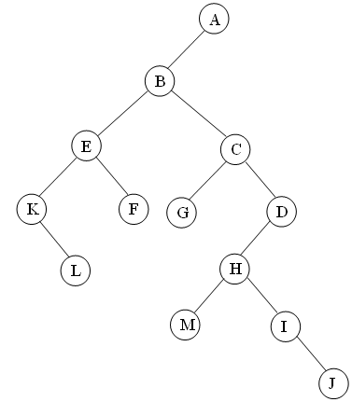
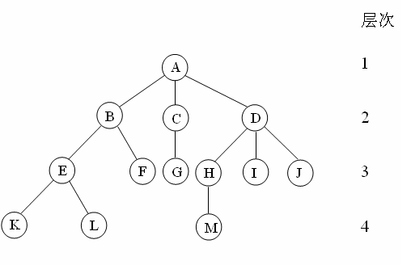
例如，下图中的树可用二叉树结点表示为右边的形式.
我们将重点研究二叉树。

Slide 13
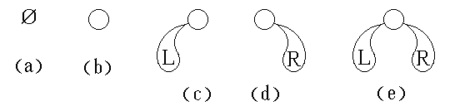
二、二叉树(Binary Tree)
二叉树的定义
一棵二叉树是结点的一个有限集合，该集合或者为空，或者是由一个根结点加上两棵分别称为左子树和右子树的、互不相交的二叉树组成。
二叉树的五种不同形态

Slide 14
二叉树的性质
性质1 若二叉树的层次从1开始, 则在二叉树的
第i层最多有2^{i-1}个结点。(i ≥ 0)
证明：
i=1时，有2^{i-1}=2⁰=1，成立。
i=2时，有2^{i-1}=2¹=2，成立。
假定：i=k时性质成立；
当i=k+1时，第k+1层的结点至多是第k层结点的两倍，即总的结点个数至多为
2×2^{k-1}=2^{k}
故命题成立

Slide 15
性质2 深度为k的二叉树最少有k个结点，最多有2^{k} -1个结点。(k≥0)
证明：仅当每一层都含有最大结点数时，二叉树的结点数最多，利用性质1可得二叉树的结点数至多为：2⁰ + 2¹ + 2² + 2³ + … + 2^{k-1} = 2^{k} －1
设：S=2⁰+2¹+2²+2³+…+2^{k-1}
则：2×S＝2¹+2²+…+2^{k-1}+2^{k}
2×S－S＝S＝2^{k}－2⁰=2^{k}－1

Slide 16
性质3 对任何一棵二叉树, 如果其叶结点个数为 n₀,度为2的结点个数为n₂, 则有n₀＝n₂＋1
证明：
1、结点总数为度为0的结点加上度为1的结点再加上度为2的结点：N = n₀ + n₁ + n₂ (1)
2、另一方面，二叉树中度为1的结点有一个孩子，度为2的结点有二个孩子，根结点不是任何结点的孩子，因此，结点总数为根结点加上所有孩子结点：
N = n₁ + 2n₂ + 1 (2)
3、(1) - (2)，得到：n₀ = n₂ + 1

Slide 17
性质3的另一个证明思路：
1、结点总数为度为0的结点加上度为1的结点再加上度为2的结点：N = n₀ + n₁ + n₂ (1)
2、另一方面，二叉树中共有2N个指针，其中空指针为N+1个。而度为1的结点有一个空指针，度为0的结点有二个空指针，因此有：
N-1 = n₁ + 2n₀ (2)
3、(1) - (2)，得到：n₀ = n₂ + 1

Slide 18
A
B
C
D
E
F
G
H
I
J
K
L
M
N
O
P
Q
n₀ = n₂ + 1＝8＋1＝9

Slide 19
【例】已知一棵度为m的树中，有N₁个度为1的结点，N₂个度为2的结点，…，N_{m}个度为m的结点。问该树中有多少个叶子结点（度为0的结点）？
答：设该树中叶子结点为N₀个。该树总的结点个数应为：
从求孩子结点总数的角度，也可以表示成：
所以：

Slide 20
例如：
度为0的结点
度为1的结点
度为2的结点
度为3的结点

Slide 21
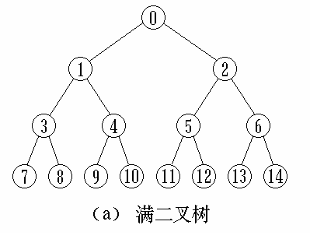
定义1 满二叉树(Full Binary Tree)
一棵深度为k且有2^{k}－1个结点的二叉树。

Slide 22
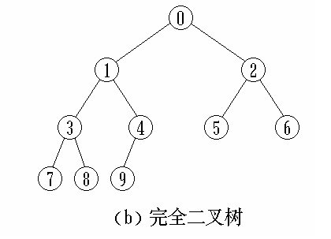
定义2 完全二叉树(Complete Binary Tree)
如果一棵n个结点的深度为k的二叉树，它的每一个结点都与高度为k的满二叉树中编号为1～n的结点一一对应，则称这棵二叉树为完全二叉树。

Slide 23
性质4 具有n个结点的完全二叉树的高度为⎡log₂(n+1)⎤
证明：设完全二叉树的高度为k，根据性质2，有
2^{k-1}-1 < n ≤ 2^{k}-1 2^{k-1} < n+1 ≤ 2^{k}
取对数：k-1 < log₂(n+1) ≤ k
由于高度取整数，所以有：k= ⎡log₂(n+1)⎤，即：
k = ⎡log₂(n+1)⎤

Slide 24
性质5 如果将一棵有n个结点的完全二叉树自顶向下，同一层自左向右连续给结点编号1, 2, 3, …, n-1,然后按此结点编号将树中各结点顺序地存放于一个一维数组中, 并简称编号为i的结点为结点i (0≤i≤n-1)。则有以下关系：
若i==1，则i为根结点，无双亲；若i>1，则i的双亲为⎣i/2⎦；
若2*i<n，则i的左子女为2*i；否则，i无左子女，必定是叶结点；若2*i+1<n，则i的右子女为2*i+1，否则，i无右子女；
若i为奇数，且i!=1；则处于右兄弟位置，其左兄弟为i-1，若i为偶数，且i!=n，则处于左兄弟位置，其右兄弟为i+1；
结点i所在层次为 ⎣log₂i⎦+1。

Slide 25
A
B
C
D
E
F
G
H
I
J
K
L
M
N
O
P
Q
1 | 2 | 3 | 4 | 5 | 6 | 7 | 8 | 9 | 10 | 11 | 12 | 13 | 14 | 15 | 16 | 17
A | B | C | D | E | F | G | H | I | J | K | L | M | N | O | P | Q

Slide 26
1 | 2 | 3 | 4 | 5 | 6 | 7 | 8 | 9 | 10 | 11 | 12 | 13 | 14 | 15 | 16 | 17
A | B | C | D | E | F | G | H | I | J | K | L | M | N | O | P | Q
i = 1, 则A无双亲（根结点）
K的编号为11，⎣11 /2⎦ = 5，K的双亲编号为5，即E
对G而言，其编号为7，2*7 <=17,因此，G的左孩子编号为2*7=14，即N，G的右孩子编号为2*7+1=15，即O
对J而言，其编号为10，2*10 >17, 因此，J 为叶结点
对J而言，其编号为10，偶数，其右兄弟编号为11，即K
J所在层次为 ⎣log₂10⎦ +1 = 4

Slide 27
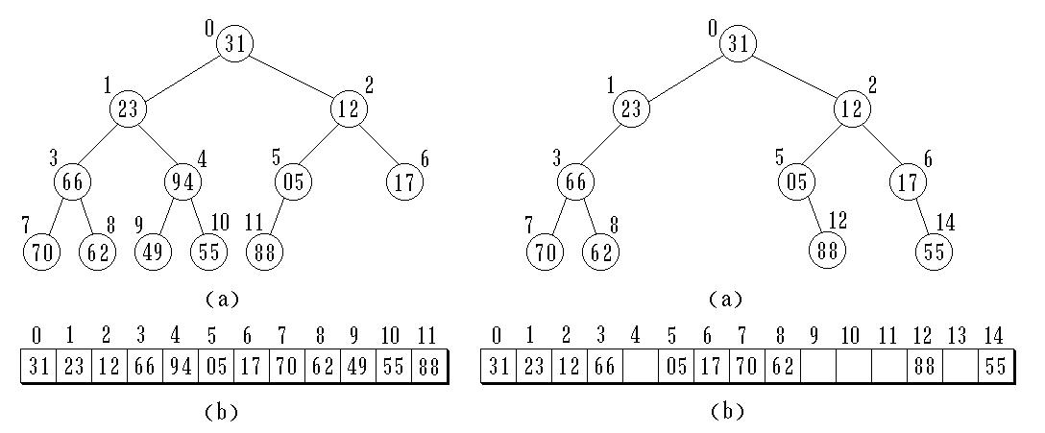
三、二叉树的存储表示
顺序表示
完全二叉树的数组表示 一般二叉树的数组表示

Slide 28
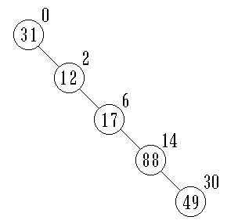
由于一般二叉树必须仿照完全二叉树那样存储，可能会浪费很多存储空间，单支树就是一个极端情况。
单支树
31 |  | 12 |  |  |  | 17 |  |  |  |  |  |  |  | 88 |  |  |  | …

Slide 29
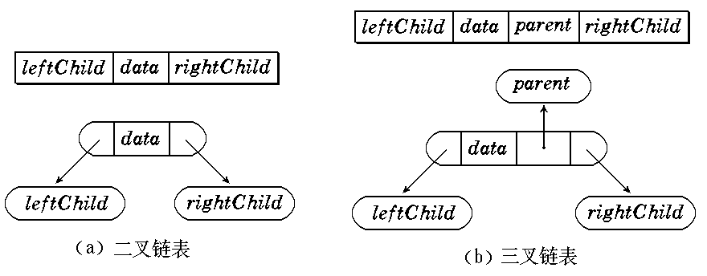
链接表示

Slide 30
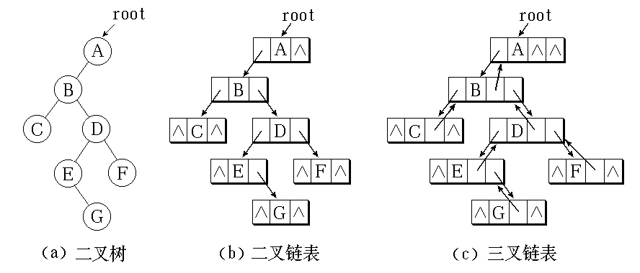
二叉树链表表示的示例

Slide 31
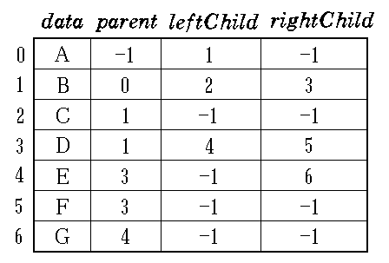
二叉链表的静态结构

Slide 32
二叉树结点的类定义
class TreeNode:
def __init__(self, data, id = 0, bf = 0) :
self.data=data
self.id = id
self.Lchild = None
self.Rchild = None
self.bf = bf
def getData(self) : return self.data #取得结点数据值
def setData(self, item) : self.data = item #修改结点数据值
def getLeft(self) : return self.Lchild #取得结点左子女指针值
def getRight(self) : return self.Rchild #取得结点右子女指针值
def setLeft(self, L) : self.Lchild = L #修改结点左子女指针值
def setRight(self, R) : self.Rchild = R #修改结点左子女指针值

Slide 33
二叉树的类定义
class BinTree:
def __init__(self, A = []) : pass
def isEmpty(self) : #判二叉树空否
if self.root == None : return Ture
else : return False

Slide 34
二叉树的初始化:
思路：采用顺序存储形式作为构造算法的输入，利用二叉树的性质五构造二叉树。
1
1
2
3
2
3
4
6
7
4
0
6
7
1 | 2 | 3 | 4 | 0 | 6 | 7

Slide 35
1 | 2 | 3 | 4 | 0 | 6 | 7
1
2
3
4
6
7
1
2
3
4
6
7

Slide 36
二叉树的初始化算法
def __init__(self, A = []) :
if len(A) == 0 : self.root = None
else :
B=[0 for i in range(len(A))]
for i in range(len(A)):
if A[i] != 0 : B[i] = TreeNode(A[i])
for i in range(len(A)):
if 2*i+1 < len(A) and A[i]!=0 and A[2*i+1]!=0 :
B[i].Lchild=B[2*i+1]
if 2*i+2 < len(A) and A[i]!=0 and A[2*i+2]!=0 :
B[i].Rchild=B[2*i+2]
self.root = B[0]

Slide 37
四、二叉树部分基本操作的实现
从start指向的结点开始，查找值为x结点的父结点
def parent( t, x ): # 找树t中值为x结点的父结点
if t == None : return None
if (t.Lchild != None and t.Lchild.data == x) or \
(t.Rchild != None and t.Rchild.data == x) : return t
p = parent( t.Lchild, x )
if p != None : return p
else :
return parent( t.Rchild, x )

Slide 38
另外一种形式：
def parent1( t, x ): # 找树t中值为x结点的父结点
if t == None : return None
L, R = t.getLeft( ), t.getRight( )
if L != None and L.getData( ) == x or R != None and \
R.getData( ) == x :
return t
p = parent1( L, x )
if p != None : return p
else :
return parent1( R, x )

Slide 39
五、二叉树遍历(Binary Tree Traversal)
所谓树的遍历，就是按某种次序访问树中的结点，要求每个结点被访问一次且仅被访问一次。
设访问根结点记作 V，遍历根的左子树记作 L， 遍历根的右子树记作 R，则可能的遍历次序有：
前序 VLR 镜像 VRL
中序 LVR 镜像 RVL
后序 LRV 镜像 RLV

Slide 40
中序遍历
中序遍历二叉树算法的框架是：
若二叉树为空，则空操作；
否则
中序遍历左子树 (L)；
访问根结点 (V)；
中序遍历右子树 (R)。
A
B
C
D
E
F
G
H
I
遍历顺序：
D B H E J I K A F C G
J
K
通过演示观察遍历过程

Slide 41
二叉树递归的中序遍历算法
def inOrder(t):
if t==None : return
inOrder(t.Lchild)
print t.data,
inOrder(t.Rchild)

Slide 42
前序遍历
前序遍历二叉树算法的框架是
若二叉树为空，则空操作；
否则
访问根结点 (V)；
前序遍历左子树 (L)；
前序遍历右子树 (R)。
A
B
C
D
E
F
G
H
I
遍历顺序：
A B D E H I J K C F G
J
K

Slide 43
二叉树递归的前序遍历算法
def preOrder(t):
if t==None : return
print t.data,
preOrder(t.Lchild)
preOrder(t.Rchild)

Slide 44
后序遍历
后序遍历二叉树算法的框架是
若二叉树为空，则空操作；
否则
后序遍历左子树 (L)；
后序遍历右子树 (R)；
访问根结点 (V)。
A
B
C
D
E
F
G
H
I
遍历顺序：
D H J K I E B F G C A
J
K
通过演示观察遍历过程

Slide 45
二叉树递归的后序遍历算法
def postOrder(t):
if t==None : return
postOrder(t.Lchild)
postOrder(t.Rchild)
print t.data,

Slide 46
【例】写出下图的一棵二叉树的前序、中序和后序遍历序列。
A
B
C
D
E
F
G
H
前序序列：A B D E C F H G
中序序列：D B E A H F C G
后序序列：D E B H F G C A

Slide 47
层次序遍历
层序遍历二叉树算法的框架是
若二叉树为空，则空操作；否则根结点入队;
如队列不空，循环：
出队元素作为当前结点并输出，将当前结点的左右孩子入队；
最后，出队序列就是层序遍历序列
A
B
C
D
E
F
G
H
I
J
K
遍历顺序：
A B C D E F G H I J K

Slide 48
例子
A
初始化：将结点A入队;
1. 结点A出队，输出 A;
A的左孩子 (B) 入队;
A的右孩子 (C) 入队;
2. 结点B出队，输出 B;
B的右孩子 (D) 入队;
3. 结点C出队，输出 C;
C的左孩子 (E) 入队;
4. 结点D出队，输出 D;
5. 结点E出队，输出 E;
队为空，算法终止。
B
C
D
E
输出
A
B | C
C | D
A B
A B C
D | E
E
A B C D
A B C D E

Slide 49
二叉树的层次序遍历算法
def levelOrder( t ) :
Q = Queue( )
Q.enqueue( t );
while not Q.isEmpty( ) :
p = Q.dequeue( )
print p.getData( ),
if p.getLeft( ) != None :
Q.enqueue(p.getLeft( ))
if p.getRight( ) != None :
Q.enqueue(p.getRight( ))

Slide 50
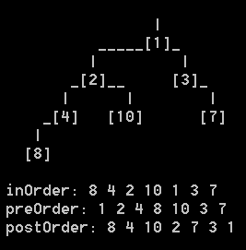
二叉树的中、前、后序遍历的结果
from TreeDefinition import *
t=BinTree([1, 2, 3, 4, 10, 0, 7, 8])
printTree(t.root)
print(' inOrder', end=': ')
inOrder(t.root)
print('\n preOrder', end = ': ')
preOrder(t.root)
print('\n postOrder', end=': ')
postOrder(t.root)
print()

Slide 51
【例】若一棵二叉树，左右子树均有三个结点，其左子树的前序序列与中序序列相同，右子树的中序序列与后续序列相同，试构造该树。

Slide 52
依题意，左子树的前序序列与中序序列相同，有：
前序: 根 左 右
中序: 左 根 右
即以左子结点为根的树无左孩子。此外，右子树的中序序列与后续序列相同，有：
中序: 左 根 右
后序: 左 右 根
即以右子树为根的树无右孩子。由此构造树如右：

Slide 53
【例】以二叉链表作存储结构，编写计算二叉树中结点数目的递归函数（后序遍历）
def Size( t ) : #统计二叉树结点个数
if t == None : return 0
else : return 1 + Size ( t.Lchild ) + \
Size ( t.Rchild )

Slide 54
【例】求一棵给定二叉树的深度（后序遍历）
def depth( t ) :
if t == None : return 0
else : return 1 + max(depth(t.Lchild), \
depth(t.Rchild))

Slide 55
【例】在二叉树中查找是否存在具有给定值的结点（前序遍历）
def Find( t, x ) : #查找是否存在值为x的结点
if t == None : return False
elif t.data == x : return True
else : return Find(t.Lchild, x) or \
Find(t.Rchild, x)

Slide 56
【例】已知二叉树T，试写出复制该二叉树的算法（前序遍历）
def Copy( T ) : #复制二叉树
if T == None : return None
else :
s = TreeNode(None)
s.data = T.data
s.Lchild = Copy(T.Lchild)
s.Rchild = Copy(T.Rchild)
return s

Slide 57
【例】设结点X有左孩子结点Y，右孩子结点Z。用三种基本遍历方法得到的遍历序列中，X（ ）是Y前驱，X（ ）是Z的后继，Y（ ）是Z的前驱。
(A) 一定
(B) 不
(C) 不一定
答： C、C、A

Slide 58
【例】证明：一棵二叉树的前序序列和中序序列可以唯一的确定这棵二叉树。
用归纳法证明：
1、当n=1时，结论显然成立；
2、假定当n<=k时，结论成立；
3、那么，当n=k+1时，假定前序序列为和中序序列分别为：{a₁，…，a_{m}} 和 {b₁， … ，b_{m}}

Slide 59
如中序序列中与前序序列a₁相同的元素为b_{j}。
j=1时：二叉树无左子树，由 {a₂，…，a_{m}} 和{b₂， … ，b_{m}} 可以唯一的确定二叉树的右子树（元素个数等于k）；
j=m时，二叉树无右子树，由{a₂，…，a_{m}}和{b₁，…，b_{m-1}} 可以唯一的确定二叉树的左子树（元素个数等于k）；
如2<=j<=m-1，则子序列{a₂，…，a_{j}}和{b₁，…，b_{j-1}} 的元素个数小于k，唯一的确定二叉树的左子树；子序列{a_{j+1}，…，a_{m}} 和 {b_{j+1}， … ，b_{m}} 的元素个数小于k，唯一的确定二叉树的右子树。

Slide 60
{a₁，a₂ ， …，a_{j}， a_{j+1}， …，a_{m}}
个数相同
{b₁，… ，b_{j-1}，b_{j} ，b_{j+1}，… ，b_{m} }
唯一的确定左子树
唯一的确定右子树

Slide 61
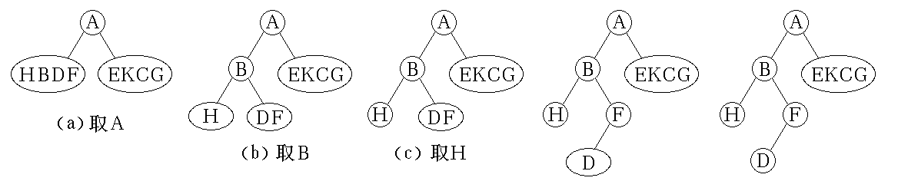
【例】给定前序序列 { ABHFDECKG } 和中序序列 { HBDFAEKCG }, 求对应的二叉树
(A(BHFD,(ECKG)) HBDF A EKCG
(A(B(H,(FD),(ECKG)) H B DF A EKCG
(A(B(H,(F(D)),(ECKG)) H B D F A EKCG
(A(B(H,(F(D)),(ECKG)) H B D F A EKCG

Slide 62
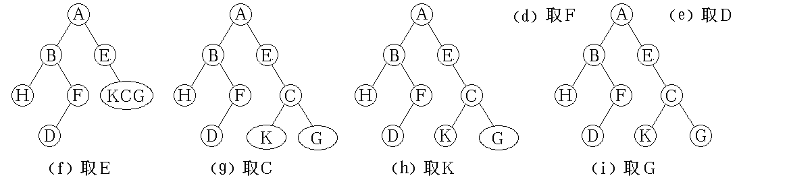
(A(B(H,(F(D)),(E(,CKG))) H B D F A E KCG
(A(B(H,(F(D)),(E(,CKG))) H B D F A E KCG
(A(B(H,(F(D)),(E(,C(K,G)))) H B D F A E K C G
(A(B(H,(F(D)),(E(,C(K,G)))) H B D F A E K C G

Slide 63
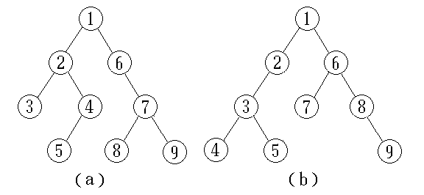
如果前序序列固定不变，给出不同的中序序列，可得到不同的二叉树。
前序序列： 1，2，3，4，5，6，7，8，9
中序序列a：3，2，5，4，1，6，8，7，9
中序序列b：4，3，5，2，1，7，6，8，9

Slide 64
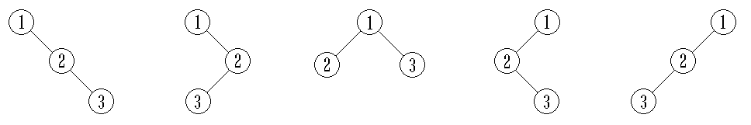
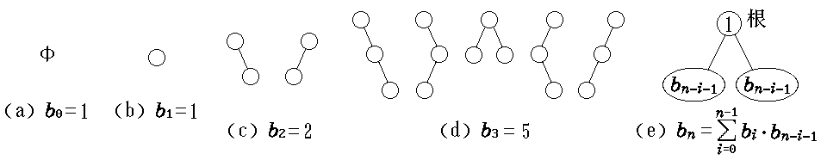
给定一个遍历序列，可以对应多个二叉树。例如，有 3 个数据 { 1, 2, 3 }，可得5种不同的二叉树。它们的前序排列均为 123，中序序列可能是 123，132，213，231，321。
有0个, 1个, 2个, 3个结点的不同二叉树如下

Slide 65
【例】给出某二叉树的前序遍历和后序遍历结果，能否唯一确定一棵二叉树。试举例说明。
答：不能。考虑下面的两棵树：
A
A
B
B
它们的前序遍历结果都是AB，后序遍历结果都是BA。

Slide 66
【例】假定一棵二叉树的层序序列ABCDEFGHIJ，中序序列为DBGEHJACIF，试画出这颗二叉树。
答：层序序列的第一个结点为根结点，而此根结点将对应的中序序列分割为左子树和右子树两个部分。按此思路继续递归求解。
（1）ABCDEFGHIJ DBGEHJACIF
（2） BCDEFGHIJ DBGEHJ
（3） CDEFGHIJ CIF
（4） DEFGHIJ D
（5） EFGHIJ GEHJ
（6） FGHIJ IF
………

Slide 67
（1）ABCDEFGHIJ DBGEHJACIF
（2） BCDEFGHIJ DBGEHJ
（3） CDEFGHIJ CIF
（4） DEFGHIJ D
（5） EFGHIJ GEHJ
（6） FGHIJ IF
………
A
B
C
结果为：
D
E
F
G
H
I
J

Slide 68
二叉树遍历的非递归算法
以前序遍历为例。
为了把一个递归过程改为非递归过程，一般需要利用一个工作栈，记录遍历时的回退路径。每次访问一个结点后，在向左子树遍历下去之前，利用栈记录该结点的右子女结点（如果有的话），以便由左子树退回时可以直接从栈顶取出右子树的根结点。

Slide 69
前序遍历
def preOrder( t ) :
p = t
S = Stack()
S.push(None)
while p != None :
print p.data,
if p.Rchild != None : S.push(p.Rchild)
if p.Lchild != None : p = p.Lchild
else : p = S.pop( );
算法一

Slide 70
前序遍历
def preOrder( t ) :
S = Stack()
S.push(t)
while not S.isEmpty( ) :
p = S.pop( )
print p.data,
if p.Rchild is not None : S.push( p.Rchild)
if p.Lchild is not None : S.push( p.Lchild)
算法二

Slide 71
完全类似的，可以用非递归的方法对树进行中序和后序遍历。
中序遍历时，只将树（或子树）的根结点压入栈中。

Slide 72
中序遍历
def inOrder( t ) :
S = Stack()
p = t
while True :
while p is not None :
S.push(p)
p = p.Lchild
if not S.isEmpty ( ) :
p = S.pop( )
print p.data,
p = p.Rchild
if p is None and S.isEmpty( ):
break

Slide 73
后序遍历情况稍微复杂一些，在遍历完左子树后还不能立即遍历根结点，需要再遍历右子树。所以，需要在结点定义中加上一个标志，说明刚才遍历的是左子树还是右子树。
后序遍历时的栈结点定义
class Node:
def __init__(self, p, tag) :
self.p = p
self.tag = tag

Slide 74
后序遍历
def postOrder( t ) :
p = t
S = Stack()
while True :
while p is not None :
w = Node(p, 'L'); S.push(w); p = p.Lchild
Continue = True
while Continue and not S.isEmpty ( ) :
w = S.pop( )
p = w.p
if w.tag == 'L' :
w.tag = 'R'; S.push(w); Continue = False; p = p.Rchild
break
else : # w.tag == 'R'
print p.data,; p = None
break
if S.isEmpty( ) : break

Slide 75
二叉树的计数
由二叉树的前序序列和中序序列可唯一地确定一棵二叉树。例, 前序序列 { ABHFDECKG } 和中序序列 { HBDFAEKCG }, 构造二叉树过程如下：

Slide 76
如果前序序列固定不变，给出不同的中序序列，可得到不同的二叉树。
问题:有n个数据值，可能构造多少种不同的二叉树？我们可以固定前序序列，选择所有可能的中序序列。

Slide 77
例如，有3个数据{1, 2, 3}，可得5种不同的二叉树。它们的前序序列均为 123，中序序列可能是 123，132，213，231，321。
有0个, 1个, 2个, 3个结点的不同二叉树如下

Slide 78
如果b_{n}表示有n个结点的二叉树的棵数，当n>1时，可以通过递推公式计算：
其中，b_{i}*b_{n-i-1}表示一棵二叉树可以由根结点、有i个结点的左子树和有n-i-1个结点的右子树构成。这种情况下，它的不同二叉树的棵数等于左子树上可能的不同的二叉树的棵数乘以右子树上可能的不同的二叉树的棵数。可以利用生成函数来求解这个递推公式。

Slide 79
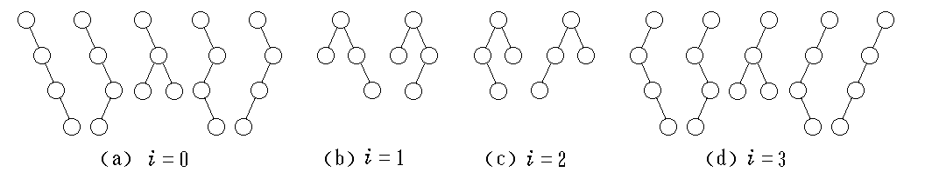
例如，具有4个结点的不同二叉树
计算具有n个结点的不同二叉树的棵数
Catalan函数
树的计数可以通过将它转化为二叉树的计数。

Slide 80
六、二叉搜索树
二叉树又称为二叉查找树或二叉排序树，其定义为：二叉搜索树或者是一棵空树，或者是具有如下性质的二叉树：
1、每个结点都有一个作为搜索依据的关键码(key)，所有结点的关键码互不相同。
2、若它的左子树非空，则左子树上所有结点的值 均小于根结点；
3、若它的右左子树非空，则右子树上所有结点的 值均大于根结点；
4、左、右子树本身又各是一棵二叉搜索树。

Slide 81
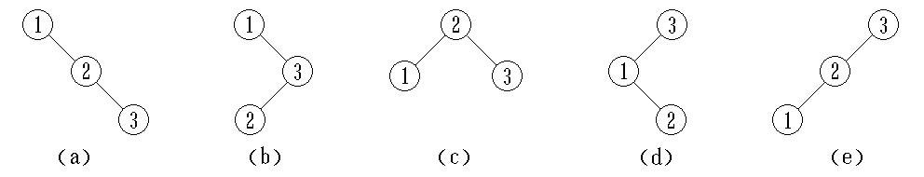
含有1，2，3三个结点的二叉搜索树
注意：二叉搜索树的中序遍历序列是递增有序的。

Slide 82
cao
zhao
ding
chen
wang
ma
xia
du
li

Slide 83
【例】如下二叉排序树各结点的值依次为32－40，请标出结点的值。

Slide 84
解题思路：因为该树的中序遍历结果就是给定的序列，所以可按中序遍历确定结点序列，然后与给定的值序列相互对应填入。
5
1
9
4
6
2
7
3
8
32 33 34 35 36 37 38 39 40

Slide 85
结果为：
36
32
40
35
37
33
38
39
34
32 33 34 35 36 37 38 39 40

Slide 86
二叉搜索树的类定义
class SearchBinTree(BinTree):
pass
def __init__(self, A = []) :
if len(A) == 0 : self.root = None
else :
self.root = TreeNode(A[0])
for i in xrange(1, len(A)) :
self.insert(self.root, A[i])
SearchBinTree.__init__ = __init__

Slide 87
二叉搜索树上的搜索
在二叉搜索树上进行搜索，是一个从根结点开始，沿某一个分支逐层向下进行比较判等的过程。它可以是一个递归的过程。
假设想要在二叉搜索树中搜索关键码为x的元素，搜索过程从根结点开始。如果根指针为NULL，则搜索不成功；否则用给定值x与根结点的关键码进行比较：
如果给定值等于根结点的关键码，则搜索成功。
如果给定值小于根结点的关键码，则继续递归搜索根结点的左子树；
否则。递归搜索根结点的右子树。

Slide 88
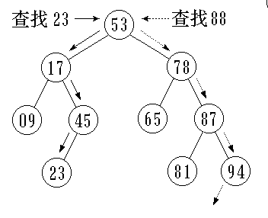
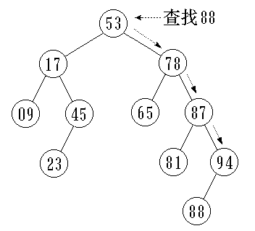
二叉搜索树的搜索 插入新结点88
搜索算法的时间复杂度取决于二叉搜索树的高度。对于n个结点的完全二叉树而言，树的高度为⎡log₂(n+1)⎤。

Slide 89
二叉搜索树搜索：算法一
def find(t, x) : #递归的搜索算法
if t == None : return None #搜索失败
elif x < t.data : #在左子树递归搜索
return find ( t.Lchild, x )
elif x > t.data : #在右子树递归搜索
return find ( t.Rchild, x )
else : return t #相等,搜索成功

Slide 90
二叉搜索树搜索：算法二
def find(t, x) : #迭代的搜索算法
if t != None :
tmp = t
while tmp != None :
if tmp.data == x : return tmp #成功
if tmp.data < x :
tmp = tmp.Rchild #继续在右子树搜索
else :
tmp = tmp.Lchild #继续在左子树搜索
return None #搜索失败

Slide 91
二叉搜索树的结点插入
为了向二叉搜索树中插入一个新元素，必须先检查这个元素是否在树中已经存在。
在插入之前，先使用搜索算法在树中检查要插入元素有还是没有。
搜索成功: 树中已有这个元素，不再插入。
搜索不成功: 树中原来没有关键码等于给定值的结点，把新元素加到搜索操作停止的地方

Slide 92
二叉搜索树的结点插入
def insert(self, t, x) :
if t == None:
t = TreeNode(x)
elif x < t.data : #在左子树插入
if t.Lchild == None : t.Lchild = TreeNode(x)
else : self.insert( t.Lchild, x )
elif x > t.data : #在右子树插入
if t.Rchild == None : t.Rchild = TreeNode(x)
else : self.insert( t.Rchild, x )
else : return
SearchBinTree.insert = insert

Slide 93
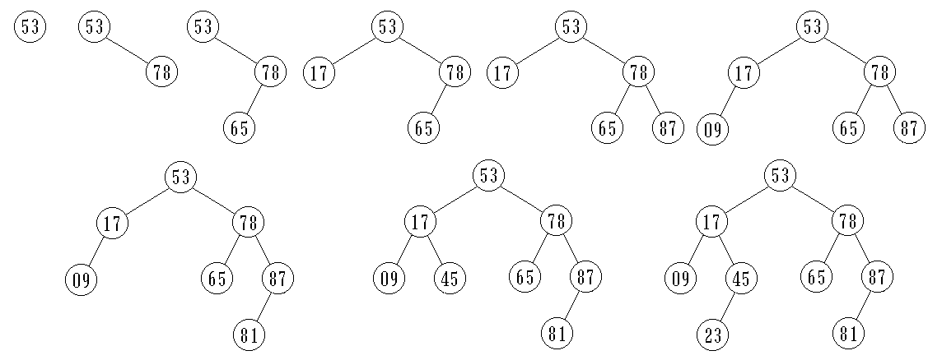
二叉搜索树的建立过程就是逐个向二叉搜索树中插入的结点的过程。
输入数据序列{53, 78, 65, 17, 87, 09, 81, 45, 23 }

Slide 94
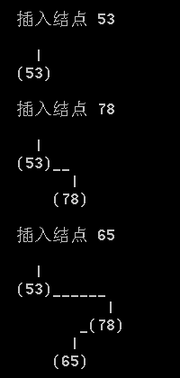
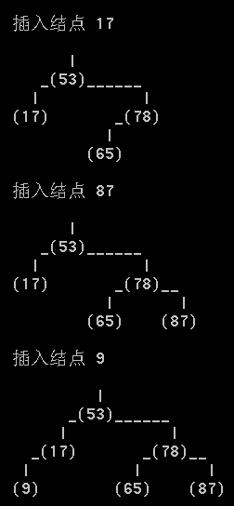
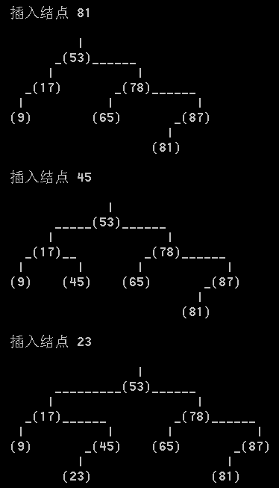

Slide 95
关键字输入顺序：
45，24，53，12，28，90
45
24
53
12
28
90

Slide 96
关键字输入顺序：
12，28，90，45，
24，53
12
28
24
90
45
58

Slide 97
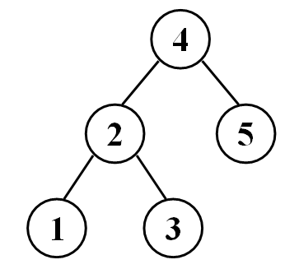
【例】可以产生右图所示的二叉排序树的关键字序列是
A. 41235
B. 42135
C. 43521
D. 45321
√

Slide 98
同样3个数据{1, 2, 3}，输入顺序不同，建立起来的二叉搜索树的形态也不同。这直接影响到二叉搜索树的搜索性能。
如果输入序列选得不好，会建立起一棵单支树，使得二叉搜索树的高度达到最大，这样必然会降低搜索性能。
{2, 1, 3}
{1, 2, 3} {1, 3, 2} {2, 3, 1} {3, 1, 2} {3, 2, 1}
1
1
2
3
3
2
3
1
3
1
2
3
2
2
1

Slide 99
二叉搜索树的结点删除
在二叉搜索树中删除一个结点时，必须将因删除结点而断开的二叉链表重新链接起来，同时确保二叉搜索树的性质不会失去。
为保证在执行删除后，树的搜索性能不至于降低，还需要防止重新链接后树的高度增加。

Slide 100
删除叶结点，只需将其双亲结点指向它的指针清零，再释放它即可。
被删结点只有单棵子树，可以拿它的子树的根结点顶替它的位置，再释放它。
被删结点左、右子树都存在，可以在它的左子树中寻找中序下的最后一个结点(关键码最大),用它的值填补到被删结点中，再来处理这个结点的删除问题。

Slide 101
二叉搜索树的结点删除
情况1：被删除结点为叶结点。
处理：直接修改其父结点的指针域。
25
25
15
40
15
40
20
30
45
20
30
45
17

Slide 102
二叉搜索树的结点删除
情况2：被删除结点只有左孩子或者有右孩子。
处理：将被删除结点的左子树（或者右子树）连接到其父结点指向被删除结点的指针上。
25
25
15
40
15
40
20
30
45
17
30
45
17

Slide 103
处理：将被删除结点的左子树（或者右子树）连接到其父结点指向被删除结点的指针上。
25
25
15
40
20
40
20
30
45
17
30
45
17

Slide 104
二叉搜索树的结点删除
情况3：被删除结点既有左孩子，也有右孩子。
处理：将左子树的最右下结点R（左子树中关键码最大结点）的内容复制到被删除结点，然后再继续删除结点R。
（完全对称的，也可以考虑用类似的方法处理右子树，原则上是删除结点后尽可能的降低树的高度）

Slide 105
40
40
30
65
28
65
25
35
50
25
35
50
10
26
33
10
26
33
27
27
28
R
被删除结点左孩子最右下的结点为R，复制R的内容到被删除结点，在进一步地删除R（参考情况1）

Slide 106
40
40
30
65
28
65
25
35
50
25
35
50
10
28
33
10
26
33
26
R
被删除结点左孩子最右下的结点为R，复制R的内容到被删除结点，在进一步地删除R（参考情况2）

Slide 107
40
30
30
65
28
65
28
50
20
50
R
15
25
20
15
25
可视被删除结点左孩子为最右下的结点R，复制R的内容到被删除结点，在进一步地删除R（参考情况2）

Slide 108
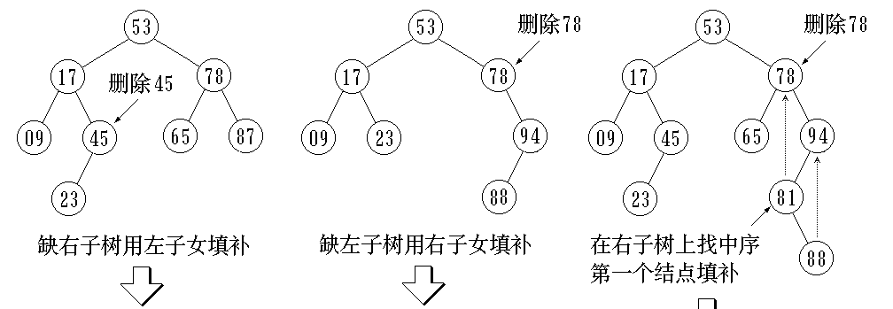
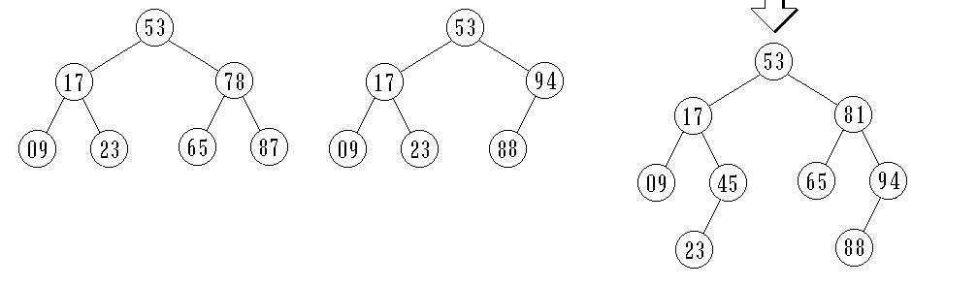

Slide 109
二叉搜索树的结点删除
def remove(self, x) :
delete(self, self.root, None, x)
def delete( tree, t, p, x) : # 二叉搜索树删除算法
if t != None :
if x < t.data :
delete( tree, t.Lchild, t, x ) #在左子树中删除
elif x > t.data :
delete( tree, t.Rchild, t, x ) #在右子树中删除
elif t.Lchild != None and t.Rchild != None :
#找到且左子树和右子树都存在
f = t
tmp = t.Lchild #寻找左子树的最大结点

Slide 110
while tmp.Rchild != None :
f = tmp
tmp = tmp.Rchild
t.data = tmp.data # 用该结点数据代替根结点数据
delete( tree, tmp, f, t.data ) # 继续删除
else : # p所指向结点只有一个或零个子女
tmp = t.Lchild if t.Lchild != None else t.Rchild
# tmp指向t的非空子结点
if t == tree.root: # 被删除的结点是根结点
tree.root = tmp
else :
if p.Lchild == t : # 被删结点是其父结点的左子女
p.Lchild = tmp
else : # 被删结点是其父结点的右子女
p.Rchild = tmp
return True

Slide 111
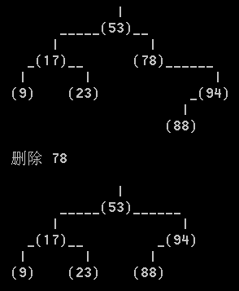
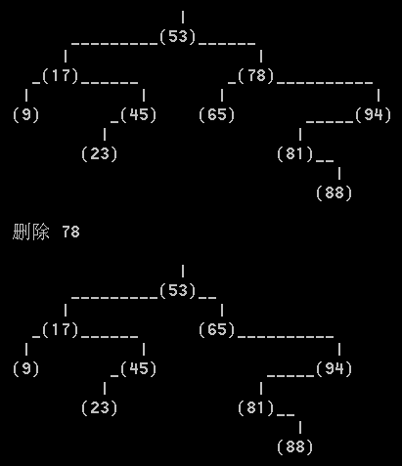
SearchBinTree.remove = remove

Slide 112
二叉搜索树结点插入和删除的时间复杂性：
结点插入：
O(树的高度)
结点删除：
情况1：被删除结点为叶结点：O(1)。
情况2：被删除结点有左孩子但没有右孩子：O(1)。
情况3：被删除结点有右孩子但没有左孩子：O(1)。
情况4：被删除结点既有左孩子，也有右孩子。
被删除结点的左孩子有右子树：O(树的高度)
被删除结点的左孩子没有右子树：O(1)

Slide 113
结论：当二叉排序树的形态接近于完全二叉树时，结点的插入和删除，在最坏情况下接近于O(log₂n)。其中，n为树中结点的个数。

Slide 114
【例】已知序列17，31，13，11，20，35，25，8，4，24，40，27，试画出按该序列输入生成的二叉搜索树，并分别给出下列操作后的二叉树：
（1）插入结点9
（2）删除结点17
（3）再删除结点20
（4）再删除结点31

Slide 115
解答：
输入序列为：17，31，13，11，20，35，25，8，4，24，40，27 的二叉搜索树为：
17
13
31
11
20
35
8
25
40
4
24
27

Slide 116
（1）插入结点9后的搜索树为：
17
17
13
31
13
31
11
20
35
11
20
35
8
25
40
8
25
40
4
24
27
4
9
24
27

Slide 117
（2）删除结点17后的搜索树为：
17
13
13
31
11
31
11
20
35
8
20
35
8
25
40
4
9
25
40
4
9
24
27
24
27
被删除结点的左孩子没有右子树，直接用被删除结点的左孩子替换被删除结点（情况3）。

Slide 118
（3）再删除结点20后的搜索树为：
13
13
11
31
11
31
8
20
35
8
25
35
4
9
25
40
4
9
24
27
40
24
27
被删除结点有右孩子但没有左孩子，将被删除结点的右子树连接到其父结点的左孩子位置上（情况2） 。

Slide 119
（4）再删除结点31后的搜索树为：
13
13
11
31
11
27
8
25
35
8
25
35
4
9
24
27
40
4
9
24
40
被删除结点既有左孩子，也有右孩子。被删除结点的左孩子有右子树，将左孩子右子树中最右边的结点R（内容为最大的结点）作为替换结点（情况3）。

Slide 120
【例】已知二叉搜索树如图所示，p指向待删除结点。试给出删除该结点但仍满足二叉树搜索树性质的方法。
74
50
93
62
85
p
76
90
79

Slide 121
74
74
50
93
50
93
62
85
p
62
79
76
90
76
90
79
s

Slide 122
74
74
50
93
50
93
62
85
p
62
90
76
90
s
76
79
79
讨论：第一种方法降低了树的高度，第二种方法并没有降低树的高度。所以，第一种方法好于第二种方法。

Slide 123
【例】试写一个判定所给定的二叉树是否为二叉搜索树的的算法。此二叉树采用二叉链表存储结构，树中结点的关键字均不同。
45
24
53
12
28
90

Slide 124
def isSearchTree( p ) : # 中序遍历
global pre, flag
if p != None :
isSearchTree1( p.Lchild)
if pre == None : pre = p
elif p.data < pre.data : flag = False
pre = p
isSearchTree1( p.Rchild)
return flag
实际上，这是一个中序遍历过程，在遍历中，始终保存两个指针pre和p，指向先后遍历到的两个结点，随时比较其大小。

Slide 125
另一种方法：
def isSearchTree(T) : # 中序遍历
if T is None : return True, -1000, 1000
if T.isLeaf() :
return True, T.data, T.data
else :
x, a1, b1 = isSearchTree(T.Lchild)
y, a2, b2 = isSearchTree(T.Rchild)
if x and y and T.data > a1 and T.data < b2 :
Max, Min = max(a1, a2, T.data), min(b1, b2, T.data)
return True, Max, Min
else : return False, 0, 0

Slide 126
1、二叉搜索树的查找与顺序结构二分查找的比较；
2、二叉搜索树的结点插入与删除与顺序结构元素插入与删除的比较；
3、树结构搜索效率的进一步提高

Slide 127
七、堆
堆的定义
n个关键字序列k₁, k₂, ... ,k_{n}称为堆，当且仅当该序列满足特性：
从堆的定义可以看出，堆实质上是满足如下性质的完全二叉树：树中任一非叶子结点的关键字均小于或等于它的孩子结点的关键字。

Slide 128
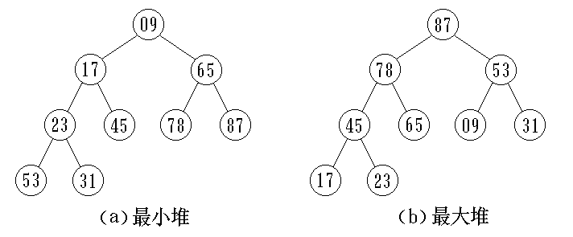

Slide 129
10
15
56
25
30
70
小根堆示例
10
15
56
25
30
70
0 1 2 3 4 5

Slide 130
堆的主要操作
1、建（空）堆
2、通过一个数组建堆
3、向堆中插入一个元素
4、从堆中删除一个元素
5、取堆顶元素
6、置堆空
7、判堆是否为空

Slide 131
堆的类定义
class MinHeap : #小根堆
def __init__(self, elems = [], key = lambda x : x, ) :
self.key = key
self.A = []
if len(elems) > 0:
for e in elems :
self.insert(e)
def top(self) :
if len(self.A) is 0 : return None
else : return self.A[0]
def total(self) :
return len(self.A)
def isEmpty(self) :
return True if len(self.A) == 0 else False

Slide 132
堆中元素的插入
堆中插入元素的位置总是在最下一层的最右边。
5个元素的小根堆如下图(a)所示。当向小根堆插入元素，6个元素小根堆的结构如下图(b)所示。
4
10
20
14
16
初始小根堆
插入一个元素后的堆的结构
(a)
(b)

Slide 133
1. 插入关键字为21的元素。
4
4
10
20
10
20
14
16
14
16
21
21
初始小根堆
插入一个结点后的小根堆
(a)
(b)

Slide 134
2. 插入关键字为5的元素
4
4
10
20
10
5
14
16
5
14
16
20
(a)
(b)

Slide 135
3. 插入关键字为2的元素。
4
4
2
10
20
10
2
10
4
14
16
2
14
16
20
14
16
20
(a)
(b)
(c)
因为包含n的元素的完全二叉树的高度为 ⎡log₂(n+1)⎤（根据二叉树的性质4），所以插入一个元素的时间复杂度为 O(log₂n)。

Slide 136
堆中的元素插入算法
def insert(self, e) :
self.A.append(e)
# FilterUp 从 start（len(A)-1）开始，向上直到0
j = len(self.A)-1
i = int(j-1)/2 # i 是 j 的双亲
tmp = self.A[j]
while j > 0 :
if self.key(self.A[i]) <= self.key(tmp) : break
else : self.A[j] = self.A[i]
j = i
i = (i -1)/2
self.A[j] = tmp

Slide 137
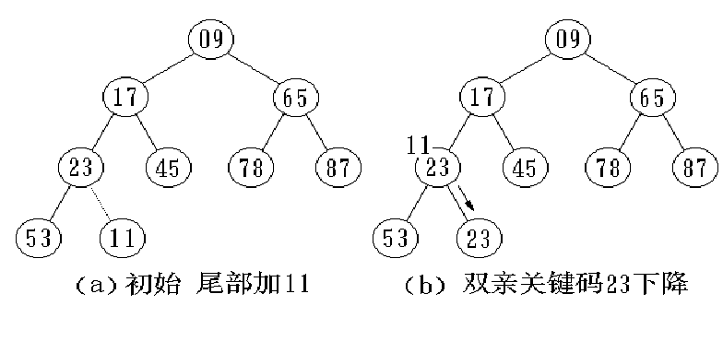
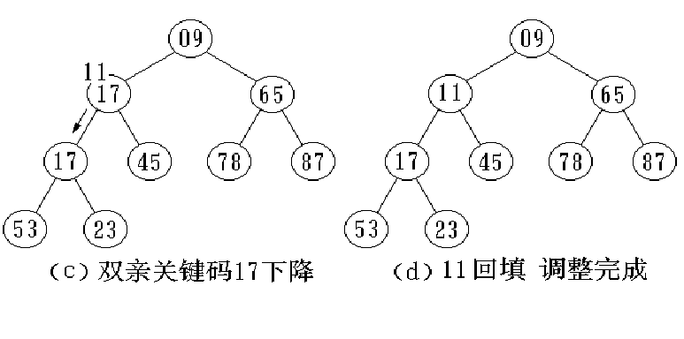
最小堆的向上调整

Slide 138
从堆中删除元素
从堆中删除元素总是删除根结点（用线性序列表示时就是序列的第一个元素）。删除完成后，将堆的最后一个结点转移到根结点的位置，然后对此结点进行调整。下面的例子说明连续两次删除结点。
4
21
10
10
20
10
20
14
20
14
15
21
14
15
21
15
初始堆
将21移到根结点
交换21和10及21和14

Slide 139
再从堆中删除10。
10
14
20
21
15
初始堆
删除一个元素后的堆结构
15
14
14
20
15
20
21
21
(a)
(b)
与插入一个元素相似，删除一个元素的时间复杂度也为O(log₂n)。

Slide 140
堆中的元素删除算法
def remove(self) :
if len(self.A) == 0 : return None
elif len(self.A) == 1 :
return self.A.pop()
returnValue = self.A[0] #最小元素出队列
self.A[0] = self.A[len(self.A)-1]
self.A.pop() # 删除最后一个元素
# 结点i（位置0）的左、右子树均为堆，调整结点i
i = 0
j = 2*i+1 # j 是 i 的左子女
tmp = self.A[i]

Slide 141
堆中的元素删除算法（续）
while j <= len(self.A) - 1 :
if j < len(self.A) - 1 and self.key(self.A[j]) > \
self.key(self.A[j+1]) :
j += 1 #两子女中选小者
if self.key(tmp) <= self.key(self.A[j]) : break
else :
self.A[i] = self.A[j]
i, j = j, 2*j+1
self.A[i] = tmp
return returnValue

Slide 142
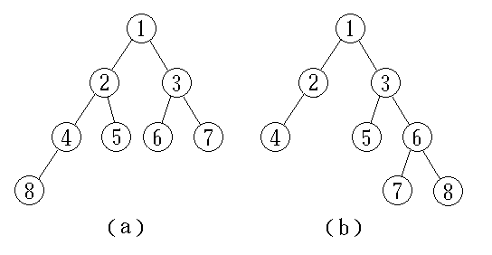
八、霍夫曼树 (Huffman Tree)
路径(Path)：树中一个结点到另一个结点之间的分支构成了两个结点之间的路径。
路径长度 (Path Length)：两个结点之间的路径长度是连接两结点的路径上的分支数。树的路径长度是各结点到根结点的路径长度之和。
具有不同路径长度的二叉树

Slide 143
n个结点的二叉树的路径长度不小于下述数列前n项的和，即
其路径长度最小者为:

Slide 144
若T是一棵具有n个叶结点的二叉树，如果将权值w₀,w₁,…,w_{n-1}分别赋给T的n个叶结点，则称T是权值为w₀,w₁,…,w_{n-1}的扩充二叉树。扩充二叉树的叶结点称为外结点，其余结点称为内结点。
带权路径长度 ( Weighted Path Length, WPL )
扩充二叉树的带权路径长度是树的各叶结点所带的权值与该结点到根的路径长度的乘积的和。

Slide 145
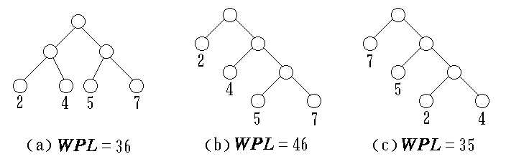
具有不同带权路径长度的扩充二叉树
(a) (2+4+5+7)×2＝36 (b)2+4×2+5×3+7×3＝46
(c) 7+5×2+2×3+4×3＝35

Slide 146
霍夫曼树
带权路径长度达到最小的扩充二叉树即为霍夫曼树（最优二叉树）。在霍夫曼树中，权值大的结点离根最近。
霍夫曼树的构造
问题：在给定一组结点后，以这组结点为叶结点，如何构造一棵具有最小带权路径长度的二叉树（霍夫曼树）？

Slide 147
霍夫曼算法
(1) 由给定的n个权值{w₀,w₁,w₂,…,w_{n-1}}，构造具有n棵扩充二叉树的森林F ={T₀,T₁,T₂,…,T_{n-1}}，其中每一棵扩充二叉树T_{i}只有一个带有权值w_{i}的根结点，其左、右子树均为空。
(2)重复以下步骤, 直到F中仅剩下一棵树为止：
① 在F中选取两棵根结点的权值最小的扩充二叉树, 做为左、右子树构造一棵新的二叉树。置新的二叉树的根结点的权值为其左、右子树上根结点的权值之和。
② 在F中删去这两棵二叉树。
③ 把新的二叉树加入F。

Slide 148
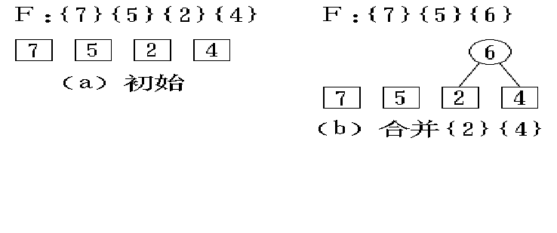
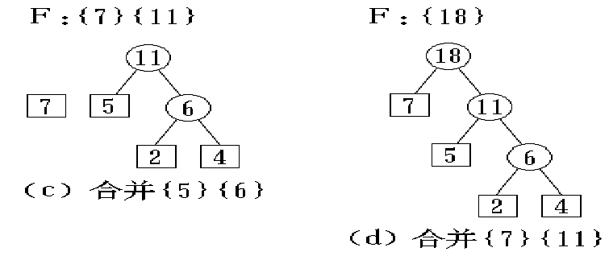
霍夫曼树的构造过程
通过演示观察构造过程

Slide 149
哈夫曼树的实现可粗略地描述为：
1、将存放哈夫曼树的数组初始化；
2、读入n个权值，放入数组的前n个分量中；
3、对森林中的树进行n－1次合并，产生n－1个新结点，依次放入数组的后n－1个分量中，每次合并的步骤是：
a、在当前森林的所有结点中选取具有最小权值和次小权值的两个根结点p、q，记住他们的下标；
b、将两个根结点合并，形成一个新的树，将此树的根结点（p、q的权相加）填入数组中，同时修改p、q的父指针域（这意味着p、q不再是森林中的树）。

Slide 150
霍夫曼算法
def HuffmanTree ( A ) : # A存放n个叶子结点权值
H = MinHeap(key = lambda x : x.data)
for i in A : #森林初始化
n = TreeNode(i)
H.insert(n) #插入到堆中
for i in range(len(A)-1) : #形成Huffman树
first = H.remove()
second = H.remove()
data = first.data + second.data
n = TreeNode(data)
n.Lchild = first
n.Rchild = second
H.insert(n)
t = BinTree([])
t.root = n
return t

Slide 151
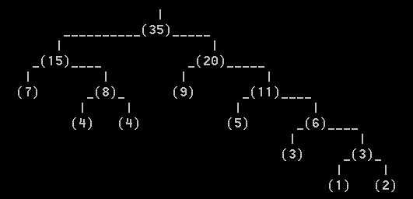
A=[4, 4, 7, 9, 5, 3, 1, 2]
t = HuffmanTree(A)

Slide 152
【例】设n₀为Huffman树的叶子结点的个数，证明Huffman树共有2n₀-1个结点。
证明：设度为1、2的结点个数分别为n₁、n₂，结点的总个数为n，则有：
n=n₀+n₁+n₂ （1）
根据二叉树的性质有：
n₀=n₂+1 （2）
根据Huffman树的构造原理可知，Huffman树无度为1的结点，即n₁=0，所以有：
n = n₀+n₂ = n₀+n₀-1 = 2n₀-1 （3）

Slide 153
【例】给定一个整数集合{3，5，6，9，12}，下面所示的二叉树中哪个是该整数集合所对应的Huffman树。
3
12
5
9
6
6
9
12
3
5
√
12
6
9
12
3
5
3
5
6
9

Slide 154
堆的应用举例——优先级队列
优先级队列是这样的一个队列，它的出队元素是队列中优先级最高（或最低）的元素;
在任意时刻，任意优先级的元素可以插入到队列中。

Slide 155
考虑如下几种实现方式：
第一种方式：将优先队列表示为一个无序的线性表。如果这个线性表用顺序表表示，那么：
元素入队（插入）的时间为：O(1)
元素出队（删除）的时间为：O(n)
队首
插入结点位置
删除结点位置

Slide 156
如果线性表用链表实现，那么：
元素入队的时间为：O(1)
元素出队的时间为：O(n)
删除结点位置
插入结点位置
队首

Slide 157
第二种实现方式是采用有序表。既可以用顺序表、也可以用链表实现。这时：
元素入队（插入）的时间为：O(n)
元素出队（删除）的时间为：O(1)
队首
删除结点位置
插入结点位置
删除结点位置
插入结点位置
队首

Slide 158
现在可以有第三种实现方式：把优先队列组织成堆。这样：
向队列中插入一个元素就是向堆中插入一个元素，从队列中删除一个元素就是从堆中删除一个元素。
插入一个元素和删除一个元素需要比较和交换的最大次数为堆的高度，即⎡log₂(n+1)⎤，操作的时间复杂度为O(log₂n)。
插入和删除元素的平均性能好于前几种方式。

Slide 159
优先队列的类定义：
class PriorityQueue(MinHeap):
def enqueue(self, e):
self.insert(e)
def dequeue(self) :
return self.remove()

Slide 160

Q = PriorityQueue( )
print ' 进入优先队列: ',
for i in xrange(9):
a = int(uniform(1,10))
print a,
Q.enqueue(a)
print '\n', ' 优先队列出队: ',
while not Q.isEmpty():
print Q.remove(),

Slide 161
霍夫曼树的应用：霍夫曼编码
前缀码 若想电文的总长度缩短，则应使使用频率高的字符的编码尽可能地短（字符的编码不等长）。
采用不等长编码可能使译码产生多义性电文。例如假设用00表示E，01表示T，0001表示W，则当接受到的信息串为0001时，无法确定原电文是ET还是W，产生这个问题的原因是E的编码与W的编码的开始部分（前缀）相同。
因此，若对字符集进行不等长编码，要求字符集中的任一字符的编码不是其他字符编码的前缀。这种编码叫做前缀（编）码。显然，等长编码是前缀码。

Slide 162
平均码长：
三种前缀编码
字符 | 概率 | 编码1 | 编码2 | 编码3
a | 0.12 | 000 | 000 | 1111
b | 0.40 | 001 | 11 | 0
c | 0.15 | 010 | 01 | 110
d | 0.08 | 011 | 011 | 1110
e | 0.25 | 100 | 10 | 10
平均码长 |  | 3 | 2.2 | 2.15
√

Slide 163
编码3对应的Huffman树
字符 | 概率 | 编码3
a | 0.12 | 1111
b | 0.40 | 0
c | 0.15 | 110
d | 0.08 | 1110
e | 0.25 | 10
平均码长 |  | 2.15
0
1
b
0
1
e
0
1
c
0
1
d
a
√
问题：1、如何编码
2、如何译码

Slide 164
霍夫曼编码主要用途是实现数据压缩。设给出一段报文：
CAST CAST SAT AT A TASA
字符集合是 { C, A, S, T }，各个字符出现的频度(次数)是 W＝{ 2, 7, 4, 5 }。若给每个字符以等长编码
A : 00 T : 10 C : 01 S : 11
则总编码长度为 ( 2+7+4+5 ) * 2 = 36. 若按各个字符出现的概率不同而给予不等长编码，可望减少总编码长度。因各字符出现的概率为{ 2/18, 7/18, 4/18, 5/18 }。

Slide 165
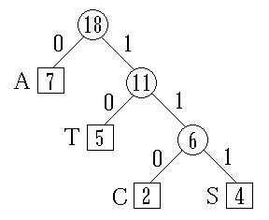
化整为 { 2, 7, 4, 5 }，以它们为各叶结点上的权值，建立霍夫曼树。左分支赋 0，右分支赋 1，得霍夫曼编码(变长编码)。
A : 0 T : 10 C : 110 S : 111
它的总编码长度：7*1+5*2+( 2+4 )*3 = 35。比等长编码的情形要短。
总编码长度正好等于霍夫曼
树的带权路径长度WPL。
霍夫曼编码是一种前缀编
码。解码时不会混淆。
霍夫曼编码树

Slide 166
霍夫曼编码算法(根据已构成的霍夫曼树，求出编码)
用一个数组A临时存放编码结果；设数组指针i=0;
输入电文的第一个字符；
while 输入的字符不是结束符 :
找到该字符在霍夫曼编码树对应的叶结点，
并用p指向它；
while p指向的结点不是根结点 :
if p指向的结点是其父结点的左子结点 :
输出0到A[i];
else : 输出1到A[i]；
i = i+1
p = p指向结点的父结点；
逆序输出数组内容；i=0;
输入电文的下一个字符；

Slide 167
如电文为CAST，则编码结果为：
110011110

Slide 168
哈夫曼解码算法
设一处理指针p，指向Huffman树的根结点；
从报文中输入一个字符（0/1）→ c;
while c不为结束标志 :
if c == 0
p = p的左子结点；
else
p = p的右子结点；
if p所指向结点是叶结点
输出p所指结点的对应字符；
p重新指向Huffman树的根结点；
输入一个字符 → c;

Slide 169
如报文为110011110 ，则解码结果为：
CAST

Slide 170
【例】已知某字符串中共有8种字符：
字符 | x₁ | x₂ | x₃ | x₄ | x₅ | x₆ | x₇ | x₈
频率 | 2 | 1 | 4 | 5 | 7 | 3 | 4 | 9
用该字符串进行前缀编码，问该字符串的编码总长至少有多少位？

Slide 171
35
1
15
20
2
8
7
9
11
3
4
5
6
4
4
3
3
5
1
2
2 |  | 4 | 5 | 7 | 3 | 4 | 9
1

Slide 172
该字符串的编码长度为：
2×(7＋9)＋3×(4＋4＋5)＋4×3＋5×(1＋2)
＝98
如果是等长编码，每个字符码长3位，字符串总长为：
3×(7＋9＋4＋4＋5＋3＋1＋2)
＝105

Slide 173
九、并查集Union-Find Sets or DisJoint Sets
在一些应用问题中，需要将n个不同的元素划分为一组不相交的集合，在划分过程中需要反复查询某个元素归属于哪个集合。并查集就是一种适合于描述这类问题的抽象数据类型。
并查集主要支持以下三种操作：
▪ Union (Root1, Root2) //并操作；
▪ Find (x) //搜索操作；
▪ UFSets (s) //构造函数。
一般情形，并查集主要涉及两种数据类型：集合名类型和集合元素的类型。

Slide 174
并查集的实现——数组
所有集合元素存放在数组中，数组下标表示集合元素的名字。如果集合中有n个元素，可以用0到n-1之间的整数表示集合元素。
同样的，用整数作为集合的名字。逻辑上，每个集合用一棵树T表示。
每个数组元素的值表示该集合元素在T中指向其父结点的指针。
根结点的父结点指针为负数，其绝对值表示集合中的元素个数。

Slide 175
0
1
2
3
4
5
6
7
8
9
全集合初始化为一个森林
0 1 2 3 4 5 6 7 8 9
-1 | -1 | -1 | -1 | -1 | -1 | -1 | -1 | -1 | -1
初始化时形成的父指针表示

Slide 176
0
1
2
S₁
S₂
S₃
6
7
8
4
9
3
5
集合的树形表示
0 1 2 3 4 5 6 7 8 9
-4 | -3 | -3 | 2 | 1 | 2 | 0 | 0 | 0 | 1
集合的父指针数组表示

Slide 177
S₁  S₂的可能的表示方法
0
1
2
S₁
S₂
S₃
6
7
8
4
9
3
5
0
1
6
7
8
1
0
4
9
4
9
6
7
8
-7 | 0 | -3 | 2 | 1 | 2 | 0 | 0 | 0 | 1
0 1 2 3 4 5 6 7 8 9

Slide 178
用父指针数组表示的并查集类定义
class UFSet :
# 并查集，集合元素用自然数表示，
# 若是其他表示，则可将其映射为自然数
def __init__(self, sz=10) :
self.parent = [ -1 for i in range(sz)]
self.size = sz
def num(self, x) : # 返回x所在集合的元素个数
return -self.parent[self.find(x)]

Slide 179
查找函数
def find(self, x) : # 搜寻集合x的根
while self.parent[x] >= 0 : # 寻找x的根
x = self.parent[x]
return x # 根的parent[]值小于0

Slide 180
并运算函数
def union(self, s1, s2) : # 两个元素各自所在的子集合并
r1, r2 = self.find(s1), self.find(s2)
if r1 != r2 :
tmp = self.parent[r1]+self.parent[r2]
if self.parent[r2] < self.parent[r1] : # r2的结点多
self.parent[r1] = r2
self.parent[r2] = tmp # 让r1接在r2下面
else :
self.parent[r2] = r1
self.parent[r1] = tmp # 让r1成为新的根
可以证明，若T是由一系列使用加权规则的Union操作建立的有m个结点的树，则树的高度不大于⎣log₂m⎦ 。

Slide 181
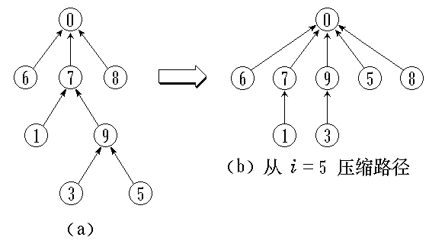
Find 操作的折叠规则
为进一步改进树的性能，可以使用如下折叠规则来“压缩路径”。即：如果j是从i到根的路径上的一个结点，且parent[j]≠root[i]，则把parent[j]置为root[i]。

Slide 182
0
0
6
7
8
6
7
8
5
1
9
1
9
查找到5的所在树的根结点0后，折叠结点5
折叠结点9
3
5
3
0
结点7的父结点已是根结点，折叠过程结束
6
7
8
5
9
1
3

Slide 183
并查集的实现——集合
用集合表示的并查集类定义
class UFSet : # 并查集，用包含集合的列表存储
def __init__(self, setElement) : # 输入参数是元素的列表
self.setList = [ set([e]) for e in setElement]
def num(self, x) : # 返回x所在集合的元素个数
return len(self.find(x))

Slide 184
查找函数
def find(self, x) : # 搜寻x所在的集合
for _set in self.setList : # 对列表中的每一个集合
if x in _set:
return _set # 返回x所在的集合
return(set())

Slide 185
并运算函数
def union(self, s1, s2) :
# 将是s1和s2两个元素各自所在集合合并
r1, r2 = self.find(s1), self.find(s2)
if len(r1) > 0 and len(r2) > 0 : # 两个都是非空集合
_set = r1 | r2 # 合并两个集合
self.setList.remove(r1) # 从集合列表中删除r1和r2
self.setList.remove(r2)
self.setList.append(_set) # 将合并的集合加入列表

Slide 186
并查集的应用
等价关系与等价类(Equivalence Class)
在求解实际应用问题时常会遇到等价类问题。
从数学上看，等价类是一个对象(或成员)的集合，在此集合中所有对象应满足等价关系。
若用符号“≡”表示集合上的等价关系，那么对于该集合中的任意对象x, y, z，下列性质成立：
自反性：x ≡ x (即等于自身)。
对称性：若 x ≡ y, 则 y ≡ x。
传递性：若 x ≡ y且 y ≡ z, 则 x ≡ z。
因此，等价关系是集合上的一个自反、对称、传递的关系。

Slide 187
“相等”(=)就是一种等价关系，它满足上述的三个特性。
一个集合 S 中的所有对象可以通过等价关系划分为若干个互不相交的子集 S₁, S₂, S₃, …，它们的并就是 S。这些子集即为等价类。

Slide 188
给定集合 S = { 0, 1, 2, 3, 4, 5, 6, 7, 8, 9, 10, 11 },
及如下等价对: 0 ≡ 4, 3 ≡ 1, 6 ≡ 10, 8 ≡ 9, 7 ≡ 4,
6 ≡ 8, 3 ≡ 5, 2 ≡ 11, 11 ≡ 0
初始 {0},{1},{2},{3},{4},{5},{6},{7},{8},{9},{10},{11}
0 ≡ 4 {0,4},{1},{2},{3},{5},{6},{7},{8},{9},{10},{11}
3 ≡ 1 {0,4}, {1,3},{2},{5},{6},{7},{8},{9},{10},{11}
6 ≡ 10 {0,4},{1,3},{2},{5},{6,10},{7},{8},{9},{11}
8 ≡ 9 {0,4},{1,3},{2},{5},{6,10},{7},{8,9},{11}
7 ≡ 4 {0,4,7},{1,3},{2},{5},{6,10},{8,9},{11}
6 ≡ 8 {0,4,7},{1,3},{2},{5},{6,8,9,10},{11}
3 ≡ 5 {0,4,7},{1,3,5},{2},{6,8,9,10},{11}
2 ≡ 11 {0,4,7},{1,3,5},{2,11},{6,8,9,10}
11 ≡ 0 {0,2,4,7,11},{1,3,5},{6,8,9,10}

Slide 189
利用并查集来解决等价问题的步骤如下：
利用UFSet操作, 建立UFSet型集合, 集合中每一个元素初始化为-1，各自形成一个单元素子集合, i=1, 2, …, n。n是集合中元素个数。
重复以下步骤, 直到所有等价对读入并处理完为止。
读入一个等价对[i][j];
用Find(i), Find(j)搜索i、j 所属子集合的名字x和y;
若x≠y. 用Union(x,y)或Union(y,x)将它们合并, 前者的根在x；后者的根在y。

Slide 190
为简化讨论，忽略实际的集合名，仅用表示集合的树的根来标识集合。
如果我们确定了元素i在根为j的树中，而且j有一个指向集合名字表中第k项的指针，则集合名即为 name[k]。
为此，采用树的双亲表示作为集合存储表示。集合元素的编号从0到n-1。其中n是最大元素个数。在双亲表示中，第i个数组元素代表包含集合元素 i的树结点。根结点的双亲为负数，其绝对值表示集合中的元素个数。

Slide 191
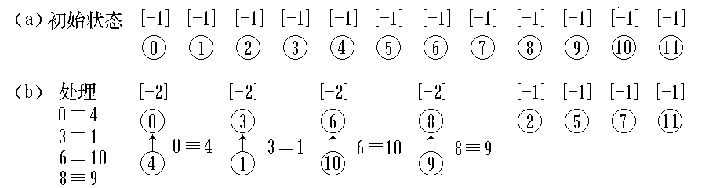
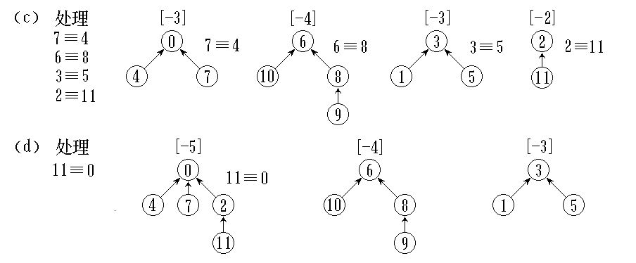
使用并查集处理等价对，形成等价类的过程

Slide 192
利用等价对构造并查集
def equivalence(E, n) :
# E: 等价对列表，n: 元素个数
S = UFSet(n)
for e in E :
S.union(e[0], e[1])
return S

Slide 193
分析
处理每个等价对，需要2次Find操作，最多一次WeightUnion操作；
若有n个元素和m个等价对，则建立初始的n棵树的森林需要O(n)时间；
需要2m次Find操作和最多min(n-1,m)次WeightUnion操作。

Slide 194
根据并查集输出等价类
def printSet(S): # S: 并查集
for i in xrange(len(S.parent)) :
# 找集合的根结点i
if S.parent[i] < 0 :
R = []
for j in xrange(len(S.parent)):
# 找属于集合i的元素
if S.find(j) == i :
R.append(j)
if len(R) > 0 : print R

Slide 195
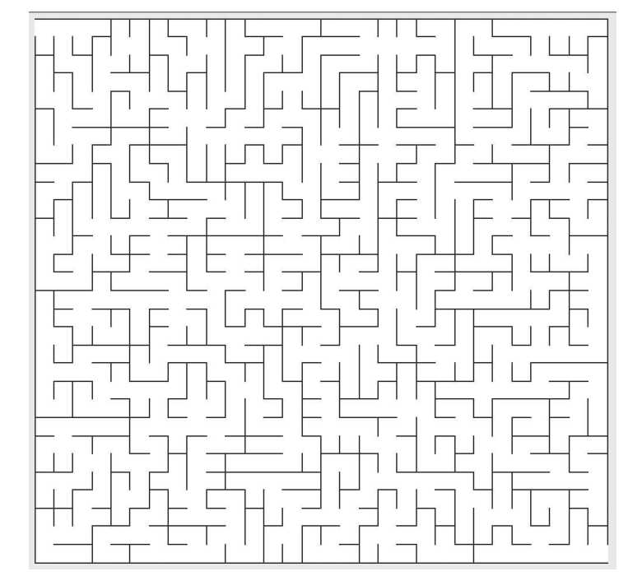
并查集的应用
迷宫的构造问题

Slide 197
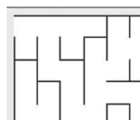
数据结构：
1、一个点集合T（用列表表示，用来构造并查集）。
2、两个（已选、候选）边集合S和L（用列表表示）

Slide 198
算法步骤：
1、用迷宫的边构造两棵树T1、T2（并查集），以点(0,0)和(N-1, M-1)作为树根，已选边加入集合L并构造候选边集S。
2、while 边集合S不空
随机选择一条边 s = (x, y);
if x∈T1∪T2 且 y∈T1∪T2 : S←S-s; //去掉这条边
if x∈T1∪T2 且 y!∈T1∪T2 :
y加入x所在集合(T1或T2) ；S←S-s; L←L+s; }
if y∈T1∪T2 且 x!∈T1∪T2 :
x加入y所在集合(T1或T2) ；S←S-s; L←L+s; }
if x!∈T1∪T2 且 x!∈T1∪T2 :
跳过（边仍保留在S中），重新选择下一条边;
3、输出L

Slide 199
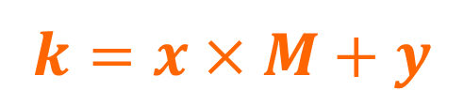
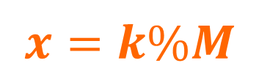
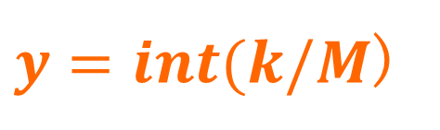
1、点按行优先存储。
2、点v用从0开始的数字来k来表示，与v的坐标（x,y）建立映射关系。
进一步的：
1、产生的路径条数能否可控 (根据参数)？
2、在此基础上可否得到路径？

Slide 200
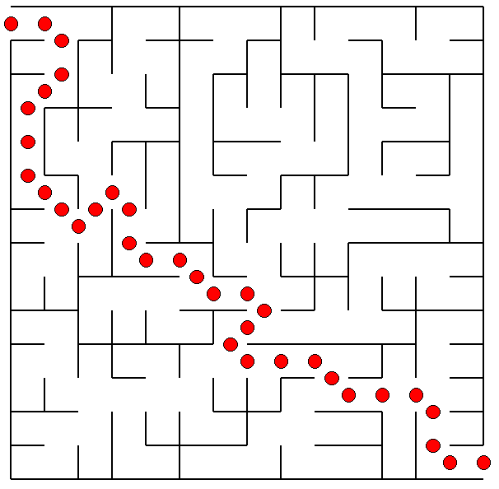
1、初始化两棵树可产生一条路径，初始化三棵树可产生两条路径，余者类推。
2、若与点v相邻的点w属于不同树（即不同集合），则路径必从v和w之间穿过。因此，可通过遍历所有点找到路径。

